Slide 1
Presentación de fonética
18.2
Palabras con
pre-
tele-

Slide 2
Día 1
Notes:
Diga: ¡Hola, lectores! Hoy vamos a leer y escribir palabras y leer oraciones con los prefijos pre-, tele-. ¿Listos?
Avance a la siguiente diapositiva.

Slide 3

1. Leer palabras
Notes:
Avance a la diapositiva 4.

Slide 4

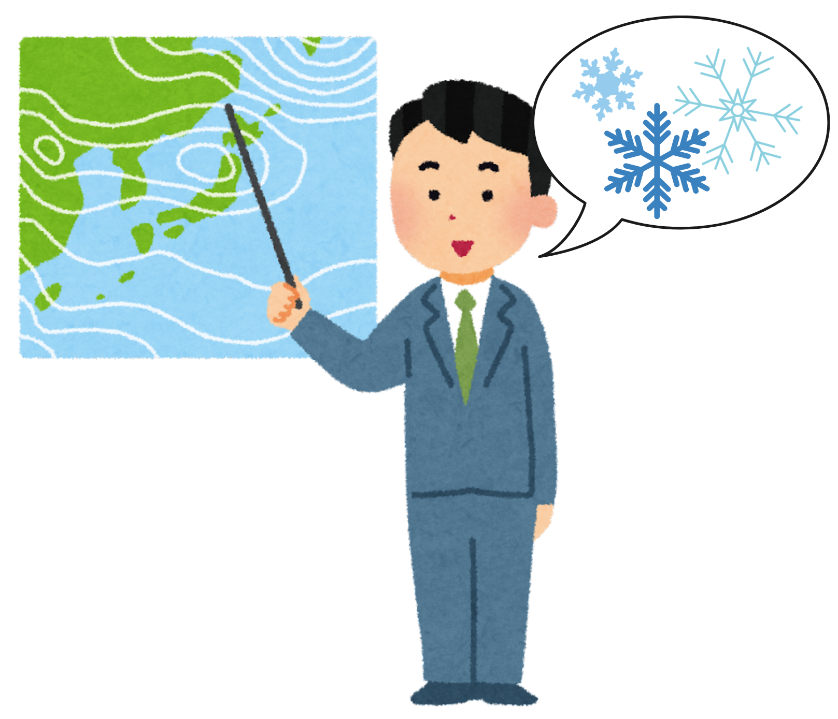
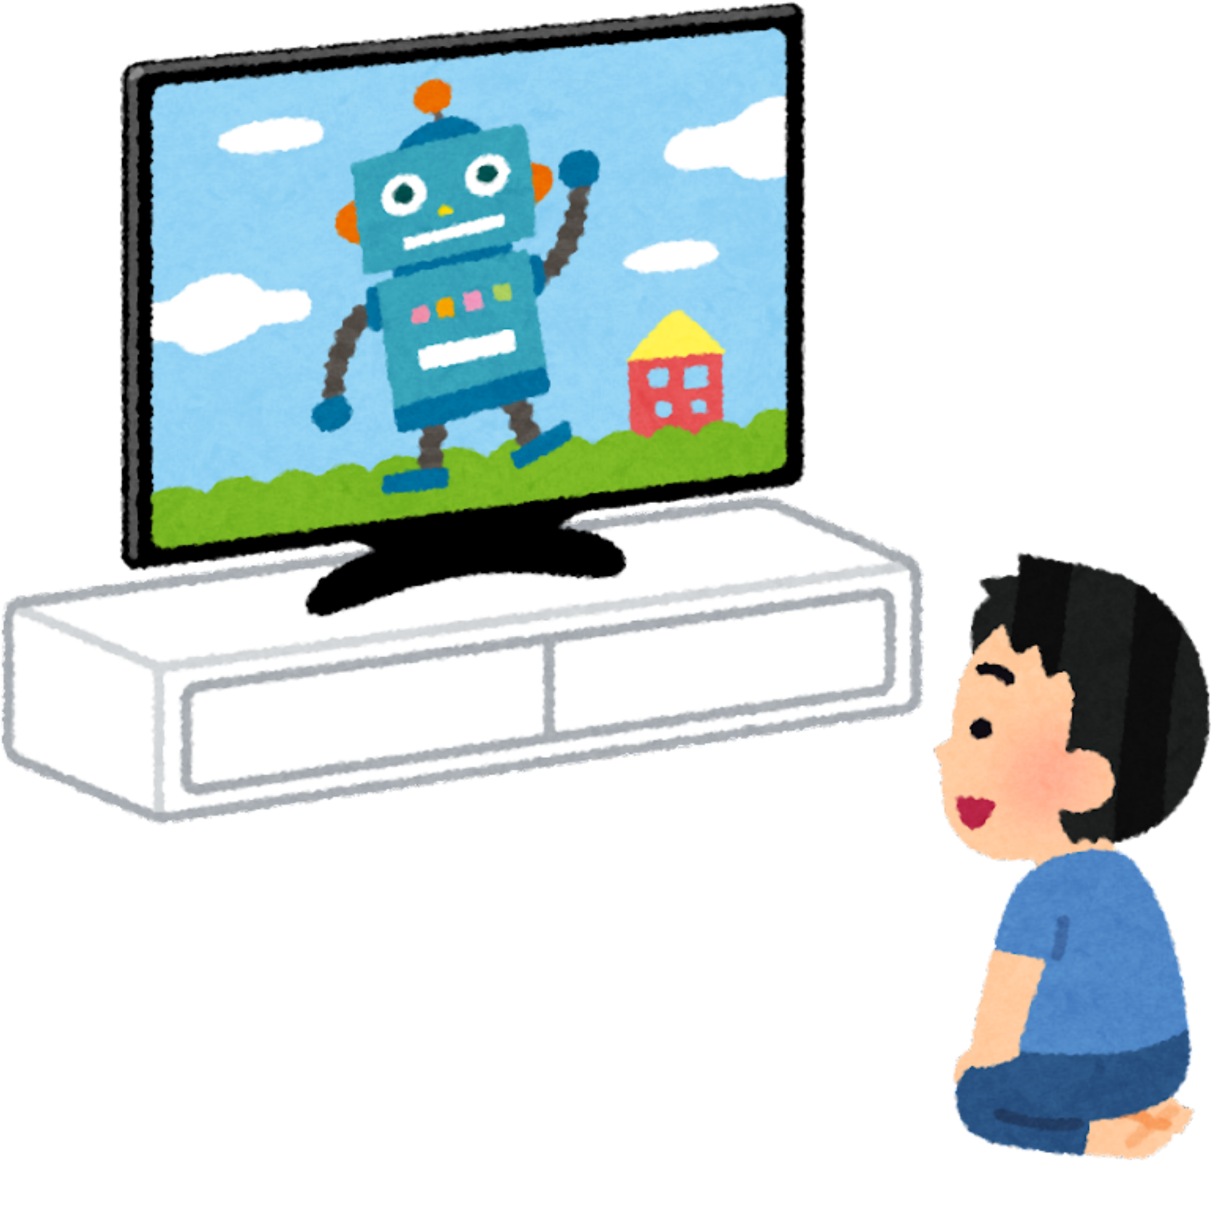
¡Recuerda!
predecir
pre-
tele-
televisor
Notes:
Diga: Hoy vamos a repasar las palabras con los prefijos pre- y tele-. Un prefijo es una parte pequeña que va al inicio de una palabra para darle un nuevo significado.
Modele: Escuchen con atención: predecir. Escucho el prefijo pre- en la primera sílaba. Repita con los estudiantes con la palabra televisor.
Diga: Ahora vamos a leer varias palabras con los prefijos pre- y tele-.
Avance a la diapositiva 5.

Slide 5
precursor
Notes:
Lea la palabra en voz alta junto con los estudiantes.
Diga: precursor.
Repita si es necesario.
Muestre a los estudiantes las diapositivas 6-12 una a la vez y diga cada palabra en voz alta junto con ellos.
Avance a la siguiente diapositiva.

Slide 6
prever
Notes:
Lea la palabra en voz alta junto con los estudiantes.
Diga: prever.
Repita si es necesario.
Avance a la siguiente diapositiva.

Slide 7
telegrama
Notes:
Lea la palabra en voz alta junto con los estudiantes.
Diga: telegrama.
Repita si es necesario.
Avance a la siguiente diapositiva.

Slide 8
precocido
Notes:
Lea la palabra en voz alta junto con los estudiantes.
Diga: precocido.
Repita si es necesario.
Avance a la siguiente diapositiva.

Slide 9
prematuro
Notes:
Lea la palabra en voz alta junto con los estudiantes.
Diga: prematuro.
Repita si es necesario.
Avance a la siguiente diapositiva.

Slide 10
telescopio
Notes:
Lea la palabra en voz alta junto con los estudiantes.
Diga: telescopio.
Repita si es necesario.
Avance a la siguiente diapositiva.

Slide 11
prelavado
Notes:
Lea la palabra en voz alta junto con los estudiantes.
Diga: prelavado.
Repita si es necesario.
Avance a la siguiente diapositiva.

Slide 12
teléfono
Notes:
Lea la palabra en voz alta junto con los estudiantes.
Diga: teléfono.
Repita si es necesario.
Avance a la siguiente diapositiva.

Slide 13

2. ¡Aprendamos juntos!
Notes:
Comience en la diapositiva número 14.

Slide 14
pre-
Los prefijos se escriben unidos a la palabra, sin espacio y sin guion → precocido
pre
+
cocido
precocido
Notes:
Diga: Hoy vamos a aprender la regla de ortografía de las palabras con los prefijos pre- y tele-. (Haga clic)
Señale la regla y lea en voz alta. (Haga clic)
Diga: Recordemos que un prefijo es una parte pequeña que va al inicio de una palabra para darle un nuevo significado. Según la regla, los prefijos se escriben unidos a la palabra, sin espacio y sin guion. (Haga clic)
Señale y lea en voz alta la palabra precocido.
Diga: Al agregar el prefijo pre- al inicio de cocido, se forma la palabra precocido. La escribimos como una sola palabra.
Avance a la siguiente diapositiva.

Slide 15
tele-
Los prefijos se escriben unidos a la palabra, sin espacio y sin guion → televisor
tele
+
visor
televisor
Notes:
Señale y lea en voz alta la palabra televisor.
Diga: Al agregar el prefijo tele- al inicio de visor, se forma la palabra televisor. La escribimos como una sola palabra.
Avance a la siguiente diapositiva.

Slide 16
pre-
Los prefijos se escriben unidos a la palabra, sin espacio y sin guion.
pre
+
lavado
prelavado
Notes:
Diga: Ahora vamos a practicar. Recuerden la regla que aprendimos. Repase la regla si es necesario. (Haga clic)
① Muestre: prelavado.
Diga: De acuerdo con la regla, los prefijos se escriben unidos a la palabra, sin espacio y sin guion. (Haga clic)
Diga: Leamos juntos: pre - lavado, prelavado. ¿Qué prefijo se agrega a lavado para formar prelavado? (Pausa) ¡Muy bien, el prefijo pre-!
Repita si es necesario.
Avance a la siguiente diapositiva.

Slide 17
tele-
Los prefijos se escriben unidos a la palabra, sin espacio y sin guion.
tele
+
novela
telenovela
Notes:
② Muestre: telenovela.
Diga: De acuerdo con la regla, los prefijos se escriben unidos a la palabra, sin espacio y sin guion. (Haga clic)
Diga: Leamos juntos: tele - novela, telenovela. ¿Qué prefijo se agrega a novela para formar telenovela? (Pausa) ¡Muy bien, el prefijo tele-!
Repita si es necesario.
Avance a la siguiente diapositiva.

Slide 18

3. Ortografía
Notes:
Asegúrese de que todos los estudiantes tengan una pizarra donde practicar.
Avance a la siguiente diapositiva.

Slide 19

prelavados
Notes:
Diga: Ahora voy a decir una palabra con los prefijos pre- y tele- y luego una oración con esa palabra. Todos van a repetir la palabra y escribirla en su pizarra. Recuerden usar lo que aprendimos sobre las palabras con los prefijos pre- y tele-.
Diga: La palabra es prelavados. No es necesario lavar algunas frutas, muchas están prelavadas. Repitan conmigo: prelavados.
Diga: ¿Cuántas sílabas tiene la palabra? (4) pre - la - va - dos. La primera sílaba, pre, ¿cuántos sonidos tiene? (3) /p/, /r/, /e/. La segunda sílaba, la, ¿cuántos sonidos tiene? (2) /l/, /a/. La tercera sílaba, va, ¿cuántos sonidos tiene? (2) /b/, /a/. La cuarta sílaba, dos, ¿cuántos sonidos tiene? (3) /d/, /o/, /s/. Prelavados, /p/, /r/, /e/, /l/, /a/, /b/, /a/, /d/, /o/, /s/.
Pida a los estudiantes que muestren su pizarra después de escribir la palabra para verificar su respuesta.
Repita si es necesario.
Avance a la siguiente diapositiva.

Slide 20
predecir
Notes:
Diga: La palabra es predecir. A mi papá le gusta predecir el tiempo. Repitan conmigo: predecir.
Diga: ¿Cuántas sílabas tiene la palabra? (3) pre - de - cir. La primera sílaba, pre, ¿cuántos sonidos tiene? (3) /p/, /r/, /e/. La segunda sílaba, de, ¿cuántos sonidos tiene? (2) /d/, /e/. La tercera sílaba, cir, ¿cuántos sonidos tiene? (3) /s/, /i/, /r/. Predecir, /p/, /r/, /e/, /d/, /e/, /s/, /i/, /r/.
Pida a los estudiantes que muestren su pizarra después de escribir la palabra para verificar su respuesta.
Repita si es necesario.
Avance a la siguiente diapositiva.

Slide 21
telescopio
Notes:
Diga: La palabra es telescopio. Podemos ver la luna y las estrellas con un telescopio. Repitan conmigo: telescopio.
Diga: ¿Cuántas sílabas tiene la palabra? (4) te - les - co - pio. La primera sílaba, te, ¿cuántos sonidos tiene? (2) /t/, /e/. La segunda sílaba, les, ¿cuántos sonidos tiene? (3) /l/, /e/, /s/. La tercera sílaba, co, ¿cuántos sonidos tiene? (2) /k/, /o/. La cuarta sílaba, pio, ¿cuántos sonidos tiene? (3) /p/, /i/, /o/. Telescopio, /t/, /e/, /l/, /e/, /s/, /k/, /o/, /p/, /i/, /o/.
Pida a los estudiantes que muestren su pizarra después de escribir la palabra para verificar su respuesta.
Repita si es necesario.
Avance a la siguiente diapositiva.

Slide 22

4. Palabras de alta frecuencia
Notes:
Diga: Ahora vamos a leer palabras que vemos todo el tiempo y podemos leer rápidamente. Vamos a leer estas palabras juntos.
Muestre a los estudiantes las diapositivas 23-25 una a la vez y lea cada palabra junto con ellos.
Avance a la siguiente diapositiva.

Slide 23
especial
Notes:
Lea cada palabra junto con los estudiantes.
Diga: especial.
Repita si es necesario.
Avance a la siguiente diapositiva.

Slide 24
ambos
Notes:
Lea cada palabra junto con los estudiantes.
Diga: ambos.
Repita si es necesario.
Avance a la siguiente diapositiva.

Slide 25
haya
Notes:
Lea cada palabra junto con los estudiantes.
Diga: haya.
Repita si es necesario.
Avance a la siguiente diapositiva.

Slide 26

5. Oraciones
Notes:
Diga: Ahora vamos a leer oraciones. Asegúrate de prestar atención a la puntuación y a la entonación de tu voz. Primero las vamos a leer despacio y luego con más fluidez.
Avance a la siguiente diapositiva.

Slide 27
América del Sur incluye países como Venezuela y Argentina.
Notes:
Diga: Vamos a leer juntos esta oración.
Señale la primera palabra, América, y lea la oración apuntando a cada palabra. Primero despacio y la segunda vez con fluidez.
Pida a los estudiantes que repitan con usted.
Haga clic para indicar la palabra.
Avance a la siguiente diapositiva.

Slide 28
La televisión y otros medios de telecomunicación permiten a las personas conocer noticias y tradiciones de América del Norte y de América del Sur.
Notes:
Diga: Vamos a leer juntos esta oración.
Señale la primera palabra, La, y lea la oración apuntando a cada palabra. Primero despacio y la segunda vez con fluidez.
Pida a los estudiantes que repitan con usted.
Haga clic para indicar la palabra.
Avance a la siguiente diapositiva.

Slide 29
6. Dictado
Notes:
Avance a la siguiente diapositiva.

Slide 30
Notes:
Asegúrese de que todos los estudiantes tengan una pizarra donde practicar.
Diga: Ahora vamos a escribir una oración. Primero, quiero que me ayuden a contar cuántas palabras tiene. Escuchen atentamente.
Diga: América del Sur incluye países como Venezuela y Argentina. ¿Cuántas palabras escucharon? Vamos a repetirla juntos mientras contamos cada palabra. América (1), del (2), Sur (3), incluye (4),países (5), como (6), Venezuela (7), y (8), Argentina (9). ¡Tiene nueve palabras!
Pida a los estudiantes que escriban todas las palabras de la oración.
Diga: Puedes dividir cada palabra en sílabas y luego en sonidos para asegurarte de escribir todos los sonidos que escuchas correctamente.
Pida a los estudiantes que muestren su pizarra para verificar su respuesta. Repita si es necesario.
Avance a la siguiente diapositiva.

Slide 31
América del Sur incluye países como Venezuela y Argentina.
Notes:
Pida a los estudiantes que lean la oración en voz alta y comparen su oración con la oración que muestra la diapositiva.
Anime a los estudiantes a autocorregir su escritura.
Avance a la siguiente diapositiva.

Slide 32

¡Felicidades!
El día está completo,
¡excelente trabajo!

Slide 33
Día 2
Notes:
Diga: ¡Hola, lectores! Hoy vamos a leer y escribir palabras y leer oraciones con los prefijos pre-, tele-. ¿Listos?
Avance a la siguiente diapositiva.

Slide 34
1. Leer palabras multisilábicas
Notes:
Avance a la siguiente diapositiva.

Slide 35
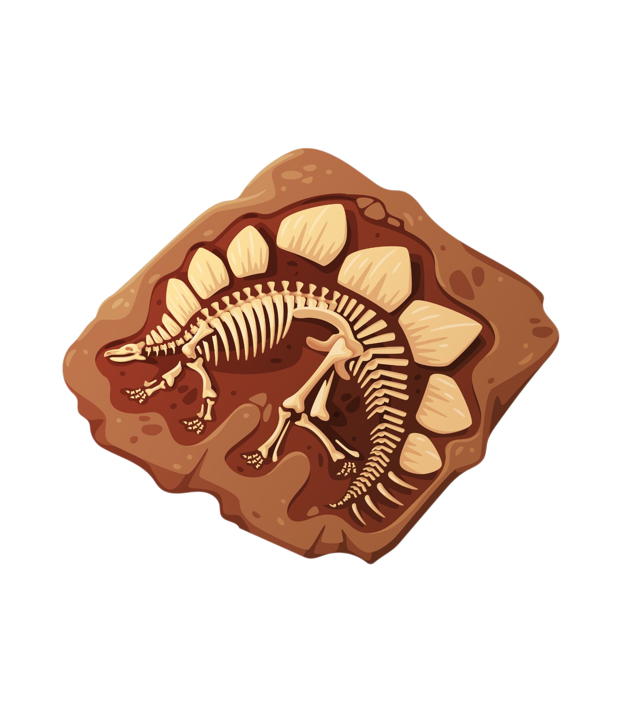

¡Recuerda!
prehistoria
pre-
tele-
teleférico
Notes:
Diga: Hoy vamos a repasar las palabras con los prefijos pre- y tele-. Un prefijo es una parte pequeña que va al inicio de una palabra para darle un nuevo significado.
Modele: Escuchen con atención: prehistoria. Escucho el prefijo pre- en la primera sílaba. Repita con los estudiantes con la palabra teleférico.
Diga: Ahora vamos a leer varias palabras con los prefijos pre- y tele-.
Avance a la diapositiva 36.

Slide 36
precalentar
Notes:
Lea la palabra en voz alta junto con los estudiantes.
Diga: precalentar.
Repita si es necesario.
Avance a la siguiente diapositiva.

Slide 37
telenovela
Notes:
Lea la palabra en voz alta junto con los estudiantes.
Diga: telenovela.
Repita si es necesario.
Avance a la siguiente diapositiva.

Slide 38
premeditación
Notes:
Lea la palabra en voz alta junto con los estudiantes.
Diga: premeditación.
Repita si es necesario.
Avance a la siguiente diapositiva.

Slide 39
previsible
Notes:
Lea la palabra en voz alta junto con los estudiantes.
Diga: previsible.
Repita si es necesario.
Avance a la siguiente diapositiva.

Slide 40
preadolescente
Notes:
Lea la palabra en voz alta junto con los estudiantes.
Diga: preadolescente.
Repita si es necesario.
Avance a la siguiente diapositiva.

Slide 41
televisión
Notes:
Lea la palabra en voz alta junto con los estudiantes.
Diga: televisión.
Repita si es necesario.
Avance a la siguiente diapositiva.

Slide 42
preescolar
Notes:
Lea la palabra en voz alta junto con los estudiantes.
Diga: preescolar.
Repita si es necesario.
Avance a la siguiente diapositiva.

Slide 43
telecomunicación
Notes:
Lea la palabra en voz alta junto con los estudiantes.
Diga: telecomunicación.
Repita si es necesario.
Avance a la siguiente diapositiva.

Slide 44
2. Ortografía
Notes:
Asegúrese de que todos los estudiantes tengan una pizarra donde practicar.
Avance a la siguiente diapositiva.

Slide 45
telegrama
Notes:
Diga: Ahora voy a decir una palabra con los prefijos pre- y tele- y luego una oración con esa palabra. Todos van a repetir la palabra y escribirla en su pizarra. Recuerden usar lo que aprendimos sobre las palabras con los prefijos pre- y tele-.
Diga: La palabra es telegrama. Mucho tiempo atrás, la gente se comunicaba por medio del telegrama. Repitan conmigo: telegrama.
Diga: ¿Cuántas sílabas tiene la palabra? (4) te - le - gra - ma. La primera sílaba, te, ¿cuántos sonidos tiene? (2) /t/, /e/. La segunda sílaba, le, ¿cuántos sonidos tiene? (2) /l/, /e/. La tercera sílaba, gra, ¿cuántos sonidos tiene? (3) /g/, /r/, /a/. La cuarta sílaba, ma, ¿cuántos sonidos tiene? (2) /m/, /a/. Telegrama, /t/, /e/, /l/, /e/, /g/, /r/, /a/, /m/, /a/.
Pida a los estudiantes que muestren su pizarra después de escribir la palabra para verificar su respuesta.
Repita si es necesario.
Avance a la siguiente diapositiva.

Slide 46
prehistóricos
Notes:
Diga: La palabra es prehistóricos. A mi primo Carlos le encanta aprender sobre animales prehistóricos. Repitan conmigo: prehistóricos.
Diga: ¿Cuántas sílabas tiene la palabra? (5) pre - his - tó - ri - cos. La primera sílaba, pre, ¿cuántos sonidos tiene? (3) /p/, /r/, /e/. La segunda sílaba, his, ¿cuántos sonidos tiene? (2) /i/, /s/. La tercera sílaba, tó, ¿cuántos sonidos tiene? (2) /t/, /o/. La cuarta sílaba, ri, ¿cuántos sonidos tiene? (2) /r/, /i/. La quinta sílaba, cos, ¿cuántos sonidos tiene? (3) /k/, /o/, /s/. Prehistóricos, /p/, /r/, /e/, /i/, /s/, /t/, /o/, /r/, /i/, /k/, /o/, /s/.
Pida a los estudiantes que muestren su pizarra después de escribir la palabra para verificar su respuesta.
Repita si es necesario.
Avance a la siguiente diapositiva.

Slide 47
preescolar
Notes:
Diga: La palabra es preescolar. Mi hermano empieza el preescolar en el otoño. Repitan conmigo: preescolar.
Diga: ¿Cuántas sílabas tiene la palabra? (4) pre - es - co - lar. La primera sílaba, pre, ¿cuántos sonidos tiene? (3) /p/, /r/, /e/. La segunda sílaba, es, ¿cuántos sonidos tiene? (2) /e/, /s/. La tercera sílaba, co, ¿cuántos sonidos tiene? (2) /k/, /o/. La cuarta sílaba, lar, ¿cuántos sonidos tiene? (3) /l/, /a/, /r/. Preescolar, /p/, /r/, /e/, /e/, /s/, /k/, /o/, /l/, /a/, /r/.
Pida a los estudiantes que muestren su pizarra después de escribir la palabra para verificar su respuesta.
Repita si es necesario.
Avance a la siguiente diapositiva.

Slide 48

3. Análisis morfológico
Notes:
Diga: Hoy vamos a aprender sobre los prefijos y su significado. Un prefijo es una parte de una palabra que va al principio para darle un nuevo significado.
Avance a la siguiente diapositiva.

Slide 49
pre
+
lavado
prelavado
Notes:
Señale y lea en voz alta el prefijo pre- y la palabra lavado.
Modele: El prefijo pre- significa “antes” o “con anterioridad”. La palabra lavado significa “que se lavó”. Al agregar el prefijo pre- al inicio de la palabra, el significado cambia. Prelavado significa “que ya ha sido lavado”.
Avance a la siguiente diapositiva.

Slide 50
tele
+
novela
telenovela
Notes:
Señale y lea en voz alta prefijo tele- y la palabra novela.
Diga: El prefijo tele- puede significar “distancia” o “lejos”. La palabra novela significa “obra literaria o de ficción”. Al agregar el prefijo tele- al inicio de la palabra, el significado cambia. Telenovela significa “historia que se transmite por la televisión”.
Diga: Ahora vamos a aprender más palabras con prefijos y a determinar su significado.
Avance a la siguiente diapositiva.

Slide 51
pre
+
visible
previsible
Notes:
Señale y lea en voz alta el prefijo pre- y la palabra visible.
Modele: El prefijo pre- significa “antes” o “con anterioridad”. La palabra visible significa “que se puede ver”. Al agregar el prefijo pre- al inicio de la palabra, el significado cambia. Previsible significa “que se puede imaginar o ver que va a ocurrir”.
Avance a la siguiente diapositiva.

Slide 52
tele
+
férico
teleférico
Notes:
Señale y lea en voz alta prefijo tele- y férico.
Diga: El prefijo tele- puede significar “distancia” o “lejos”. Férico viene del griego y significa “llevar”. Al agregar el prefijo tele- al inicio de la palabra, el significado cambia. Un teleférico es un sistema de transporte mediante cabinas suspendidas de uno o varios cables.
Avance a la siguiente diapositiva.

Slide 53
pre
+
calentar
precalentar
Notes:
Señale y lea en voz alta el prefijo pre- y la palabra calentar.
Modele: El prefijo pre- significa “antes” o “con anterioridad”. La palabra calentar significa “dar calor”. Al agregar el prefijo pre- al inicio de la palabra, el significado cambia. Precalentar significa “calentar antes de usar”.
Avance a la siguiente diapositiva.

Slide 54
tele
+
grama
telegrama
Notes:
Señale y lea en voz alta prefijo tele- y grama.
Diga: El prefijo tele- puede significar “distancia” o “lejos”. Grama viene del griego y significa “escrito, letra o trazo”. Al agregar el prefijo Tele- al inicio de la palabra, el significado cambia. Telegrama significa “mensaje escrito corto y urgente”.
Avance a la siguiente diapositiva.

Slide 55

4. Desarrollo de la fluidez
Notes:
Avance a la siguiente diapositiva.

Slide 56
Algunas comidas típicas son el arroz con habichuelas y el plátano frito.
Notes:
Señale la oración: Algunas comidas típicas son el arroz con habichuelas y el plátano frito.
Modele cómo leer con expresión. Primero lea la oración con un tono monótono y luego con la expresión apropiada.
Muestre a los estudiantes las diapositivas 57-59 una a la vez y lea cada oración en voz alta junto con ellos modelando cómo leer con expresión haciendo las pausas apropiadas.
Avance a la siguiente diapositiva.

Slide 57
Muchas familias celebran fiestas tradicionales con música y bailes que se repiten cada año.
Notes:
Lea la oración junto con los estudiantes.
Escuche la lectura oral de las palabras por parte de los estudiantes y, si es necesario, pídales que lean más despacio.
Avance a la siguiente diapositiva.

Slide 58
Argentina se encuentra en el sur del continente y es famosa por el asado y las empanadas.
Notes:
Lea la oración junto con los estudiantes.
Escuche la lectura oral de las palabras por parte de los estudiantes y, si es necesario, pídales que lean más despacio.
Avance a la siguiente diapositiva.

Slide 59
Gracias a estos medios, es posible reconocer, recordar y explicar cómo viven las personas en distintos países del continente.
Notes:
Lea la oración junto con los estudiantes.
Escuche la lectura oral de las palabras por parte de los estudiantes y, si es necesario, pídales que lean más despacio.
Avance a la siguiente diapositiva.

Slide 60
¡Felicidades!
El día está completo,
¡excelente trabajo!

